Slide 1
СОЧИ - 2014
Олимпиада

Slide 2
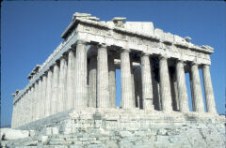
Родина Олимпийских игр – Древняя Греция

Slide 3
1. Сколько колец на Олимпийском флаге?

Slide 4
2. Где проводились Зимние олимпийские игры 2014 года?

Slide 5
3.Что обозначают кольца на Олимпийском флаге?

Slide 6
4. Родина Олимпийских игр

Slide 7
5. Значение термина «Олимпиада» в Древней Греции

Slide 8
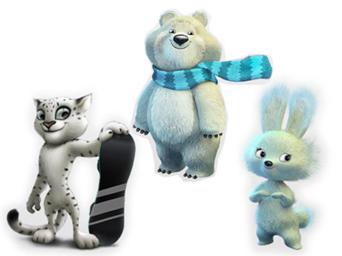
Символы олимпиады в сочи

